Slide 1
Przemoc rówieśnicza
Słowa
mogą być
tak samo bolesne,
jak cios!

Slide 2
Mowa nienawiści (ang. hate speech) – negatywne emocjonalnie wypowiedzi, powstałe ze względu na domniemaną lub faktyczną przynależność do grupy, tworzone na podstawie uprzedzeń.

Slide 3
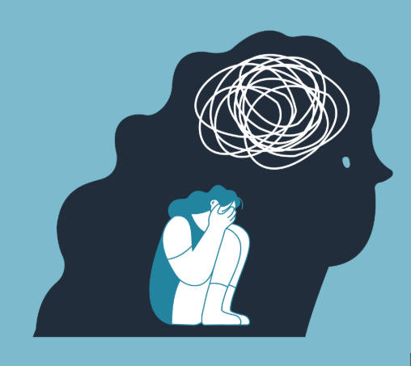
Najczęściej spotykanymi formami agresji i przemocy szkolnej są:
Fizyczna
Werbalna (słowna) – dokuczanie, przezywanie, wyśmiewanie, wyszydzanie, obrażanie, ośmieszanie, przeszkadzanie, grożenie, rozpowszechnianie plotek, pokazywanie nieprzyzwoitych gestów. Również ten rodzaj agresji i przemocy może występować w formie pośredniej, np. gdy uczniowie namawiają rówieśników do zrobienia komuś krzywdy, wyśmiewania lub wykluczenia z grupy.

Slide 4
Relacyjna – agresja bez fizycznego kontaktu, polegająca na działaniach, które prowadzą do obniżenia czyjegoś statusu w grupie, wykluczenia z grupy, izolowania, pomijania, nieodzywania się.

Slide 5
Narzędzie rozpowszechniania antyspołecznych uprzedzeń, stereotypów i dyskryminacji ze względu na rozmaite cechy, takie jak:
rasa (rasizm),
pochodzenie etniczne (ksenofobia),
narodowość (szowinizm),
płeć (seksizm),
tożsamość płciowa (transfobia),
orientacja psychoseksualna (homofobia, heterofobia),
wiek (ageizm, adultyzm),
światopogląd religijny (antysemityzm, chrystianofobia, islamofobia)

Slide 6
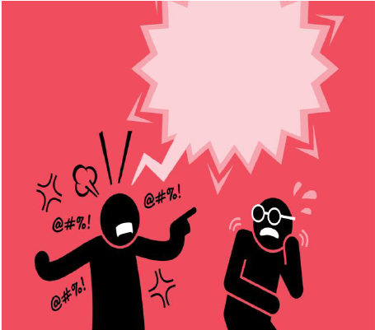
PRZYCZYNY PRZEMOCY CZYNNIKI INDYWIDUALNE
Niska samoocena i brak asertywności: Osoby z niską samooceną mogą używać przemocy werbalnej, aby poczuć się silniejsze lub zdominować innych. Brak umiejętności asertywnego wyrażania swoich potrzeb prowadzi do eskalacji konfliktu i użycia agresywnej komunikacji.
Problemy z kontrolą emocji: Nieumiejętność radzenia sobie z emocjami, takimi jak złość, frustracja czy smutek, może prowadzić do wyładowywania się na innych za pomocą słów.
Używanie przemocy jako metody wychowania: Osoby, które w dzieciństwie doświadczyły przemocy werbalnej, mogą powielać ten schemat w dorosłym życiu.
Uzależnienia: Uzależnienie od alkoholu lub narkotyków może znacząco wpływać na kontrolę impulsów i prowadzić do agresywnego zachowania, w tym przemocy werbalnej.

Slide 7
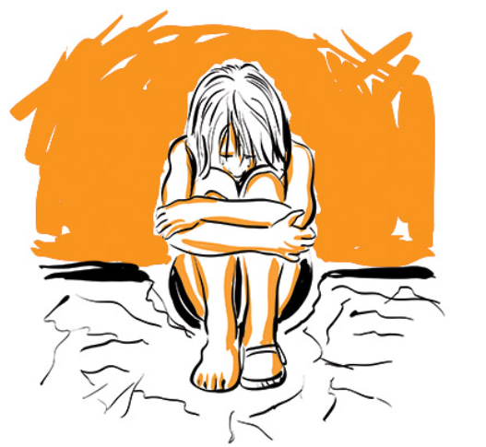
PRZYCZYNY PRZEMOCY CZYNNIKI ŚRODOWISKOWE I SPOŁECZNE
Normy kulturowe: W niektórych kulturach agresywna komunikacja jest bardziej akceptowana niż w innych.
Wpływ otoczenia: Obserwowanie przemocy werbalnej w rodzinie, szkole czy miejscu pracy może prowadzić do jej naśladowania.
Presja społeczna: Chęć dopasowania się do grupy lub udowodnienia swojej pozycji może motywować do stosowania przemocy werbalnej.
Niesprawiedliwość społeczna: Doświadczenie dyskryminacji, wykluczenia społecznego lub ubóstwa może prowadzić do frustracji i agresji.
Brak wsparcia społecznego: Osoby pozbawione wsparcia rodziny i przyjaciół mogą być bardziej skłonne do stosowania przemocy werbalnej.

Slide 8
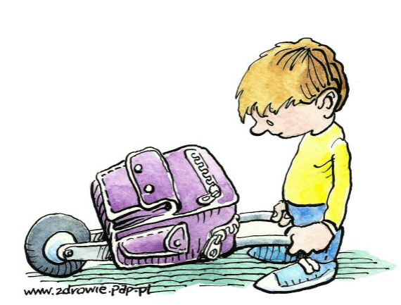
PRZYCZYNY PRZEMOCY CZYNNIKI SYTUACYJNE
Konflikty: Nieumiejętność konstruktywnego rozwiązywania konfliktów może prowadzić do eskalacji i użycia przemocy werbalnej.
Stres: Wysoki poziom stresu może obniżyć próg tolerancji i zwiększyć skłonność do agresji.
Zmęczenie: Zmęczenie fizyczne i psychiczne może utrudniać kontrolowanie emocji i prowadzić do wybuchów złości.

Slide 9
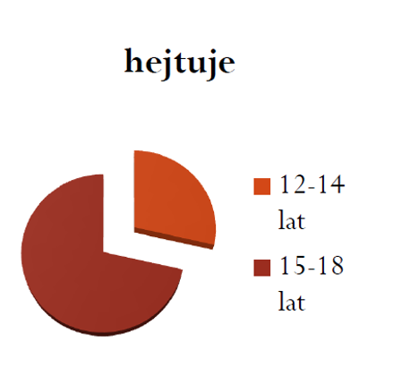
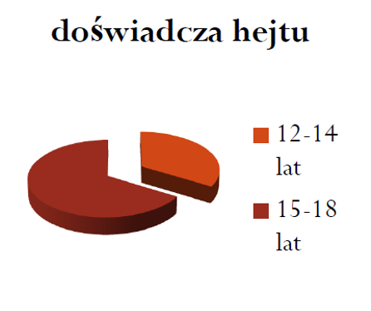
Dzieci i młodzież aktualnie funkcjonują w rzeczywistości wirtualnej, znajomości zawierane w szkole przenoszą się i żyją tam równolegle. Facebook, snapchat, instagram, youtube, musically, twitter to przestrzenie gdzie młodzi ludzie wymieniają się zdjęciami, komentarzami, spostrzeżeniami.

Slide 10
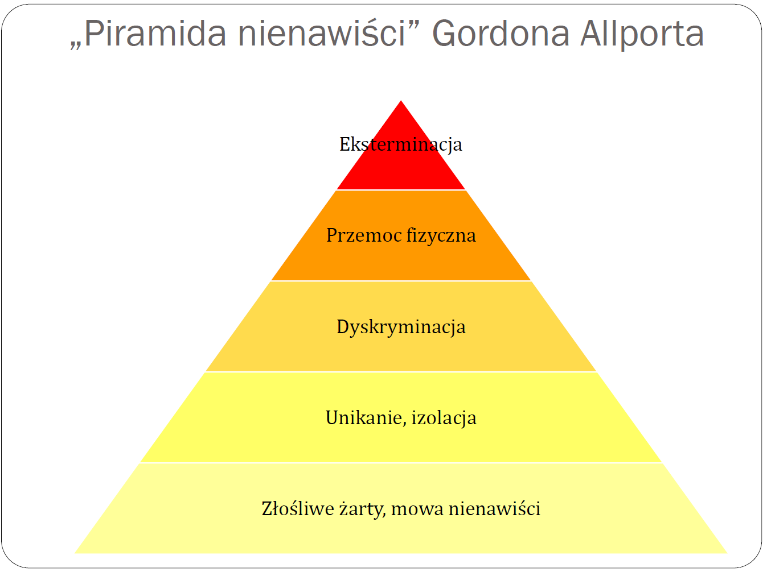

Slide 11
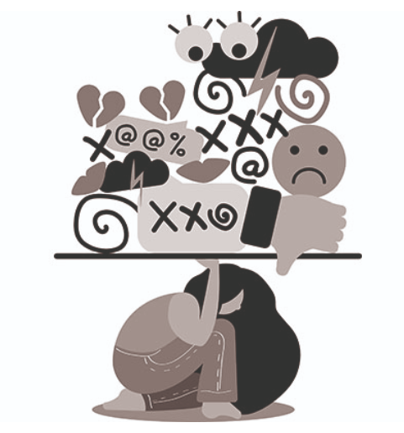
Uczeń jako odbiorca hejtu

Slide 12
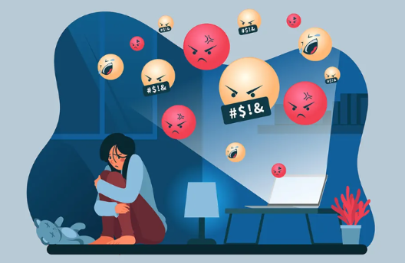
JAK ROZPOZNAĆ, ŻE UCZEŃ DOŚWIADCZA HEJTU?
Sygnały pokazujące, że w życiu dziecka dzieje się coś złego, coś z czym sobie nie radzi (może zaistnieć tylko jeden lub kilka z nich):
uczeń stał się apatyczny, agresywny, płaczliwy,
uczeń zaczął mieć gorsze wyniki w nauce, zaczął mieć problemy z koncentracją,
uczeń zaczął być pobudzony fizycznie,
uczeń zaczął mieć zmienne nastroje,
uczeń podczas przerw izoluje się od rówieśników,
uczeń zaczął opuszczać lekcje, wagarować,
uczeń nie ma w klasie dobrego kolegi, przyjaciela,
uczeń zaczął się skarżyć na bóle głowy, brzucha o niewyjaśnionych przyczynach.

Slide 13
Jako następstwa przemocy rówieśniczej wskazywane są konsekwencje doraźne, ale też długotrwałe
Najczęściej wymieniane są:
nieobecności w szkole (wagary, „fobia szkolna”),
gorsze wyniki w nauce,
gorsze przystosowanie społeczne,
niska samoocena, lęk, depresje, zaburzenia emocjonalne, próby samobójcze,
zaburzenia rzekomo-somatyczne, zaburzenia snu, lęki nocne, enuresis (moczenie),
agresja oraz zachowania przestępcze
(Olweus, 1993; Nansel i in. 2003; Dembach, 2008; Guerin, Honnessy, 2008)

Slide 14
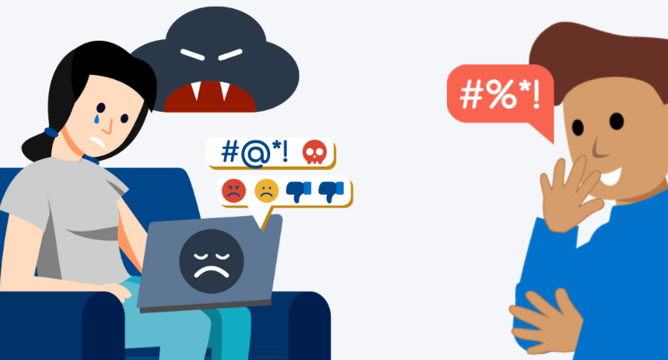
UCZEŃ JAKO AUTOR HEJTU
Psychologiczne motywy i korzyści osoby stosującej hejt :
poczucie wpływu, sprawczości
potrzeba uproszczenia świata
potrzeba poczucia, że inni myślą tak samo, czyli potrzeba potwierdzenia przynależności
uproszczony obraz poznawczy
obniżenie napięcia emocjonalnego
podbudowanie poczucia wartości

Slide 15
O CZYM JESZCZE WARTO PAMIĘTAĆ?
Dla młodego człowieka bardzo ważna jest akceptacja grupy. funkcjonowanie z rówieśnikami.
Młodzi chcą budzić podziw, respekt, a często wydaje im się, że najłatwiej jest zaimponować agresją, wzbudzić poklask i aprobatę.
Dzieci dopuszczające się agresji często same jej doświadczyły lub nadal jej doświadczają.

Slide 16
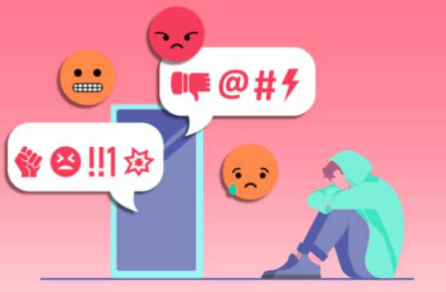
Marek Aureliusz
„Wszystko co słyszymy
jest opinią, nie faktem.
Wszystko co widzimy
Jest punktem widzenia,
Nie prawdą.”
„Aschwitz nie spadło z nieba”. Nigdy nie bądźmy obojętni…
Marian Turski

